Slide 2
La enseñanza de las humanidades en la modalidad a distancia.
Prof. Freddy Patiño Montero
2019

Slide 3
ANTECEDENTES
Metaevaluación de la propuesta e instrumentos de evaluación del aprendizaje en los espacios académicos del Área de Humanidades.
Seminario Alemán sobre temas y problemas de las humanidades (2016)
Panel de reflexión sobre los Acuerdos de Paz. (2016-2).
Revisión de los textos guía de los espacios académicos.
La investigación “La enseñanza de las humanidades en diálogo interdisciplinar desde un contexto para la Paz. Fase I”, la cual fue desarrollada por un grupo de docentes del área de Humanidades de la DUAD.

Slide 4
PROBLEMA
Se aborda el problema de la enseñanza de las Humanidades, en perspectiva de su incidencia en la formación humana y ciudadana, en el contexto de Posacuerdo de Paz, de los estudiantes de la Facultad de Ciencias y Tecnologías de la Universidad Santo Tomás.

Slide 5
MARCO REFERENCIAL
Seminario Alemán: Enseñanza de las Humanidades
  • Fundamentación histórica, epistemológica y pedagógica de la enseñanza de las humanidades en la Educación Superior.
  • La enseñanza de las humanidades en el contexto latinoamericano.
  • Estrategias pedagógicas y didácticas para la enseñanza de las humanidades educación superior.
  • El lugar de las humanidades en la propuesta dominicano-tomista de la USTA.
  • Prospectiva de la enseñanza de las humanidades en el contexto universitario. (Las humanidades en un mundo cada vez más mediado por las TIC)

Slide 6
MARCO REFERENCIAL
Seminario Alemán: Educación para la Paz
  Antecedentes históricos de la educación para la paz.
  Fundamentación epistemológica de la educación para la paz. Límites y diálogos.
  Propuestas de educación para la paz en la Educación Superior en el contexto latinoamericano.
  Estrategias y metodologías de educación para la paz en la educación superior colombiana.
  Retos de las humanidades a la educación superior colombiana en un ambiente de paz líquida.

Slide 7
MARCO REFERENCIAL
La enseñanza de las Humanidades
  Conspiración por eliminarlas del currículo.
  ¿Cómo se comprenden las humanidades hoy?
  ¿Qué campos las conforman?
  ¿Cómo se enseñan?
  ¿Cómo se evalúan? Dominio disciplinar o finalidad de la educación y las mismas humanidades.
  ¿Su curricularización realmente garantiza la formación integral?
  Perfil de quienes la enseñan. ¿Basta tener formación disciplinar? ¿Basta ser “ex-religioso” para ser profesor de humanidades?
  ¿Qué prácticas de enseña se privilegian y bajo qué supuestos?

Slide 8
MARCO REFERENCIAL
La educación para la paz
  Formación ciudadana – subjetividad política
  Contexto: posacuerdo / postconflicto.
  Educación para la paz. Paz positiva, paz negativa.
  Foco en víctimas, comunidades de base y re-insertados.
  En educación básica y media.
  Formación del profesorado.
  Poco énfasis en la educación superior.
  Reconstrucción del tejido social.
  Las humanidades como educación para la paz.

Slide 9
METODOLOGÍA
En coherencia con propósito y de los objetivos específicos definidos en el marco en proyecto, que se trata de un estudio de tipo cualitativo de carácter descriptivo, en función del alcance definido.
OBJETIVOS
Identificar las percepciones de los estudiantes de la Facultad de Ciencias y Tecnologías en relación con la formación ciudadana que les posibilitan los espacios académicos de humanidades.
Caracterizar la relación que pueden establecer los estudiantes entre el contenido teórico que ofrece el estudio de las humanidades y su aplicación en contexto.
Evaluar la incidencia de temáticas puntuales de los espacios académicos de las humanidades en la formación ciudadana en un contexto para la paz.

Slide 10
METODOLOGÍA
Tabla 1: Asignaturas de Humanidades definidas a nivel institucional.
Asignatura | Créditos Académicos | Nivel
Filosofía Institucional | DOS (2) | Pregrado
Antropología | DOS (2) | Pregrado
Epistemología | DOS (2) | Pregrado
Cultura Teológica | DOS (2) | Pregrado
Filosofía Política | DOS (2) | Pregrado
Ética | DOS (2) | Pregrado
Cátedra Opcional | TRES (3) | Pregrado
Humanismo, Sociedad y Ética | DOS (2) | Posgrado
Fuente: Acuerdo 28 de 2013. Universidad Santo Tomás. Elaboración propia.

Slide 11
METODOLOGÍA
Muestro por criterios y muestreo por conveniencia.
Criterios:
  Estudiante activo en el SAC y con acceso al aula virtual
  Participación de todos los programas de la Facultad.
  Haber cursado más de dos espacios académicos de Humanidades.
  Idealmente estudiantes de todos los Centros de Atención Universitaria (CAU) .
  Estudiantes que estén tomando una o más asignaturas de humanidades entre: Epistemología, Cultura Teológica, Filosofía Política, Ética y Cátedra Opcional.

Slide 12
METODOLOGÍA
Muestro por criterios y muestreo por conveniencia.
Conveniencia:
  Los estudiantes pueden participar libremente en el estudio.
  Deben firmar consentimiento informado.
  Diligenciar el instrumento definido para recopilar información. (físico y digital para dar participación a los CAU)
  Se definió un umbral de tiempo de UN mes para recoger información.
  Participaron voluntariamente 181 estudiantes de todos los programas de pregrado de la Facultad. Aproximadamente un 10% del total de estudiantes que estaban cursando espacios académicos de humanidades.

Slide 13
METODOLOGÍA

Slide 14
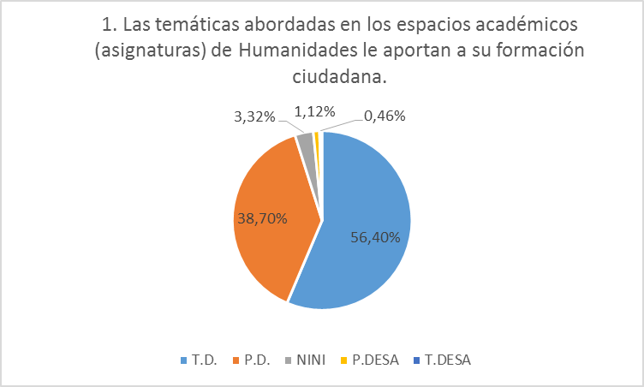
Fuente: Elaboración propia. (2018)

Slide 15
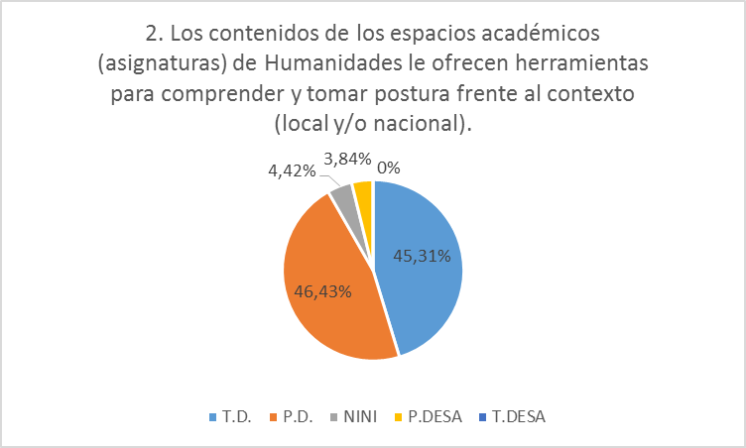
Fuente: Elaboración propia. (2018)

Slide 16
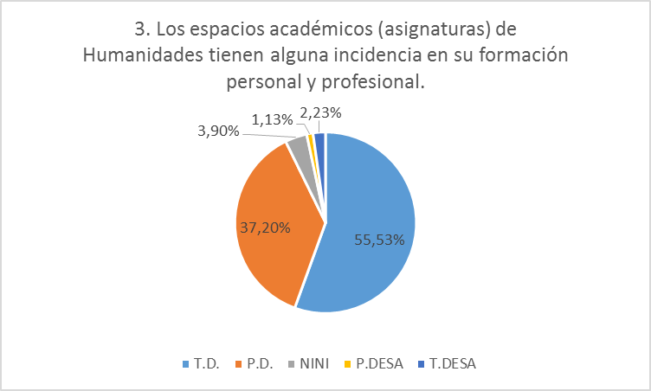
Fuente: Elaboración propia. (2018)

Slide 17
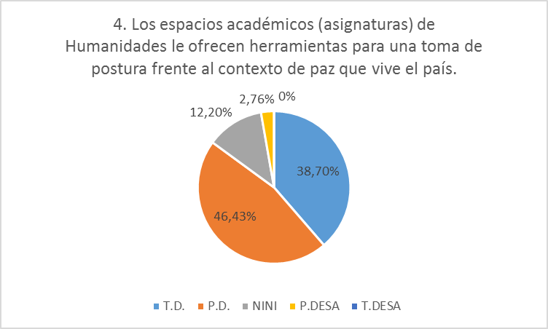
Fuente: Elaboración propia. (2018)

Slide 18
Opiniones de estudiantes
“En los espacios académicos vistos, he aprendido lo importante de ser no solo profesional a nivel académico, sino profesionales como personas con ética y moral en donde ejercemos con vocación y pasión por nuestra carrera aportando a la sociedad”. (Estudiante 02)
“Un aporte significativo que escuche en el espacio académico de Epistemología fue un enunciado que habla sobre la naturaleza, que empieza desde lo mas simple que es un microorganismo hasta algo ya tan complejo como un biotopo o biosfera, y lo relacione con este espacio debido a que el ser humano siempre va en busca de saber y enriquecer mas su conocimiento y lo ha llevado a lo que hoy es y tiene, es algo sorprendente que nunca se detenga y quiera alcanzar todo lo que se propone aunque aveces lleguen a limites que no se este muy de acuerdo” (Estudiante 12)
“[…] son las que dan el enfoque humanista de una persona universitaria, por que no solo bastan los conceptos técnicos, también nosotros como estudiantes debemos tener una buena formación humanista, para nuestro desarrollo interdisciplinar con otras profesiones”. (Estudiante 32)

Slide 19
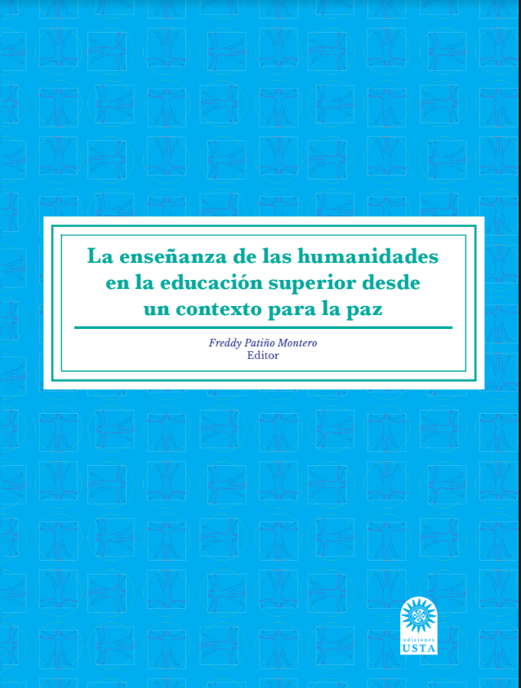
Resultado de la Investigación
Coinvestigadoras:
Trinidad Orozco Forero
Ilse Patricia Ricardo Calzadilla
Paola Andrea Sánchez Hernández
Investigador Principal:
Freddy Patiño Montero

Slide 20
Conclusiones
Como área de conocimiento, es susceptible de ser tratada
metodológicamente mediante estrategias que posibiliten tanto su enseñanza como su aprendizaje en ambientes educativos (Patiño, Orozco, Sánchez, & Ricardo, 2016, pág. 8)
“[…] sería edificante contar con una sociedad donde se pudieran encontrar ingenieros-músicos, historiadores–biólogos, médicos–filósofos o periodistas–informáticos. De seguro, en su actuar como profesionales habría un reconocimiento más comprensivo del otro, una sensibilidad especial ante los acontecimientos del mundo circundante y, por tanto, el trabajo devendría en realización humana y no en mercancía” (Ricardo Calzadilla, 2019, pág. 98)
La paz es un proceso líquido, es difícil percibir su forma, por ende solo el tiempo hará posible su reconocimiento y la importancia de velar por su construcción. (Patiño M., F. 2019, pág. 185)

Slide 21
Conclusiones
Hoy las humanidades no persiguen la erudición. Lo que fue el paradigma de múltiples sistemas educativos del mundo luego de la Ilustración, quedó superado desde principios de este siglo cuando dejaron de entregar el CD-ROM de la enciclopedia Encarta, a quienes compraban un computador. Allí, el mundo se dio cuenta de que el saber era tan grande que no se podía ni siquiera acumular en un CD-ROM.
La explosión de Internet dio cabida a otra epistemología, a otra comprensión del conocimiento y sobre todo al reconocimiento de otro tipo de habilidades más importantes que la mera posesión de un sinnúmero de conceptos y datos. Asimismo, posibilitó la comprensión de la obsolescencia de los saberes, sin que esto derivara en condenas a la hoguera por herejía, como en tiempos de Giordano Bruno (Patiño M., F., 2019, pág. 192)

Slide 22
Conclusiones
El estudio de la problematización sobre la enseñanza de las humanidades, su justificación en el currículo de la educación superior y su finalidad en función del aporte a la formación ciudadana, en un país como Colombia, es un propósito que debe impulsarse desde los departamentos, áreas o énfasis en este campo interdisciplinar. Tanto la academia como los ciudadanos requieren de escenarios que ofrezcan herramientas conceptuales y metodológicas para analizar los problemas de coyuntura del país, afrontar y superar la manipulación mediática, contribuir a la resolución pacífica de los conflictos y, sobre todo, que les permita a los colombianos sanar las heridas que ha dejado la guerra fratricida de más de cincuenta años. Es decir, se requiere de unas humanidades que les brinden elementos a los ciudadanos para que sean capaces de convivir, ejerciendo sus derechos y en procura de la construcción de la paz. (Patiño M., F., 2019, pág. 9)

